Slide 1

KHỞI ĐỘNG

Slide 2
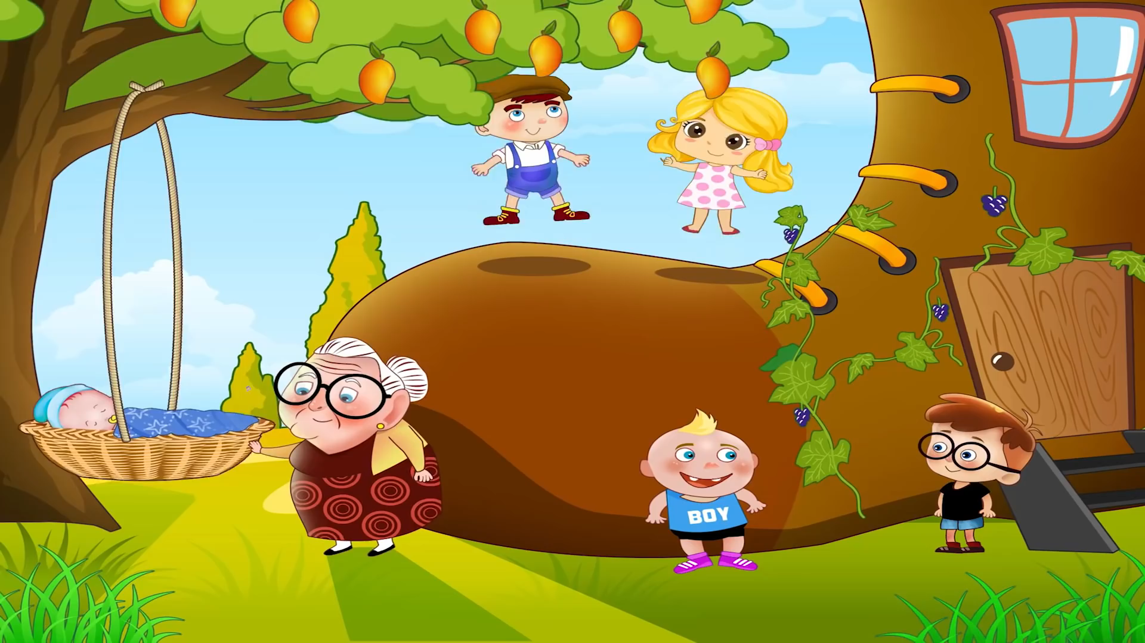
Bài hát: Cháu yêu bà

Slide 3



Em đã làm gì để thể hiện tình yêu thương đối với ông bà?
Bài hát nói về điều gì?

Slide 4
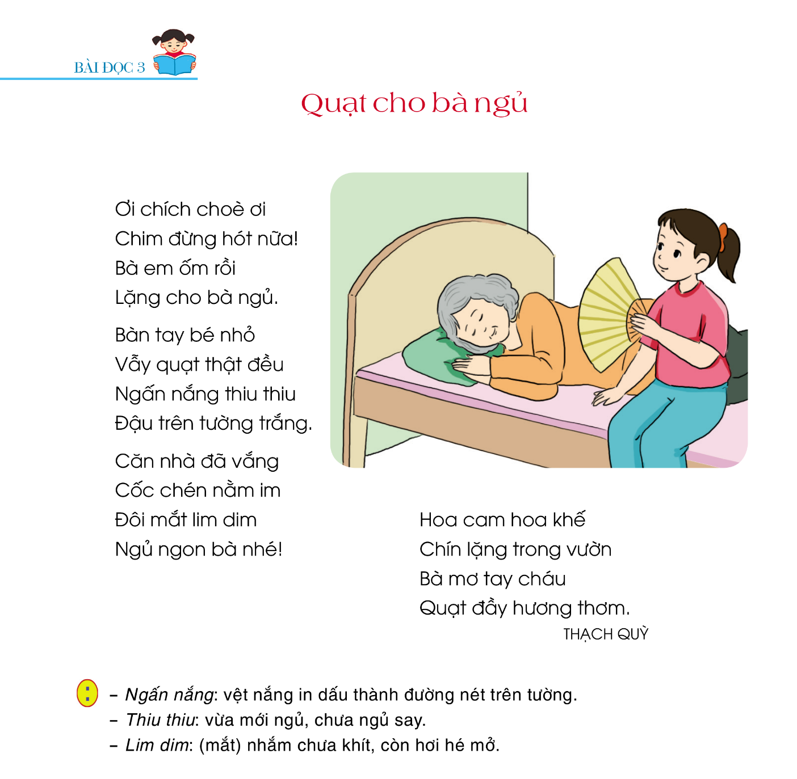
BÀI ĐỌC 3: QUẠT CHO BÀ NGỦ

Slide 5
YÊU CẦU CẦN ĐẠT
1. Đọc thành tiếng trôi chảy toàn bài. Phát âm đúng. Biết ngắt nhịp đúng giữa các dòng thơ; nghỉ hơi đúng sau mỗi dòng thơ và giữa các khổ thơ.
2. Hiểu nghĩa của các từ ngữ trong bài. Hiểu nội dung và ý nghĩa của bài thơ.
3. Biết đặt câu nói về hoạt động. Ôn tập mẫu câu Ai làm gì?

Slide 6
Đọc văn bản
Bài đọc 3: Quạt cho bà ngủ
Ơi chích chòe ơi
Chim đừng hót nữa!
Bà em ốm rồi
Lặng cho bà ngủ.
Bàn tay bé nhỏ
Vẫy quạt thật đều
Ngấn nắng thiu thiu
Đậu trên tường trắng.
Căn nhà đã vắng
Cốc chén nằm im
Đôi mắt lim dim
Ngủ ngon bà nhé!
Hoa cam hoa khế
Chín lặng trong vườn
Bà mơ tay cháu
Quạt đầy hương thơm.
THẠCH QUỲ

Slide 7
Chia khổ thơ
Bài đọc 3: Quạt cho bà ngủ
Ơi chích chòe ơi
Chim đừng hót nữa!
Bà em ốm rồi
Lặng cho bà ngủ.
Bàn tay bé nhỏ
Vẫy quạt thật đều
Ngấn nắng thiu thiu
Đậu trên tường trắng.
Căn nhà đã vắng
Cốc chén nằm im
Đôi mắt lim dim
Ngủ ngon bà nhé!
1
2
Hoa cam hoa khế
Chín lặng trong vườn
Bà mơ tay cháu
Quạt đầy hương thơm.
THẠCH QUỲ
4
3

Slide 8
Đọc nối tiếp khổ thơ
Bài đọc 3: Quạt cho bà ngủ
Ơi chích chòe ơi
Chim đừng hót nữa!
Bà em ốm rồi
Lặng cho bà ngủ.
Bàn tay bé nhỏ
Vẫy quạt thật đều
Ngấn nắng thiu thiu
Đậu trên tường trắng.
Căn nhà đã vắng
Cốc chén nằm im
Đôi mắt lim dim
Ngủ ngon bà nhé!
1
2
Hoa cam hoa khế
Chín lặng trong vườn
Bà mơ tay cháu
Quạt đầy hương thơm.
THẠCH QUỲ
4
3

Slide 9

LUYỆN ĐỌC CÂU
Ơi chích chòe ơi/
Chim đừng hót nữa/
Bà em ốm rồi/
Lặng cho bà ngủ.//
LUYỆN ĐỌC TỪ KHÓ

Slide 10
Đọc nối tiếp khổ thơ
Bài đọc 3: Quạt cho bà ngủ
Ơi chích chòe ơi
Chim đừng hót nữa!
Bà em ốm rồi
Lặng cho bà ngủ.
Bàn tay bé nhỏ
Vẫy quạt thật đều
Ngấn nắng thiu thiu
Đậu trên tường trắng.
Căn nhà đã vắng
Cốc chén nằm im
Đôi mắt lim dim
Ngủ ngon bà nhé!
1
2
Hoa cam hoa khế
Chín lặng trong vườn
Bà mơ tay cháu
Quạt đầy hương thơm.
THẠCH QUỲ
4
3

Slide 11
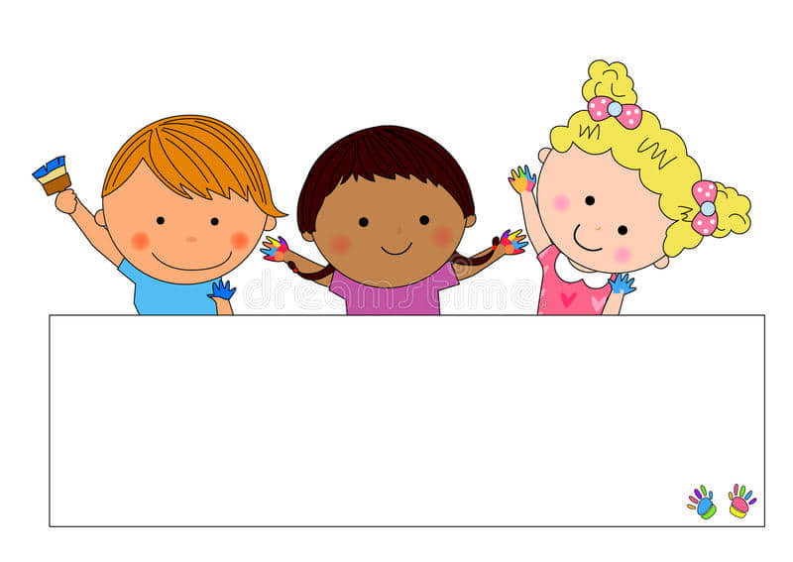
GIẢI NGHĨA TỪ KHÓ
Ngấn nắng: vệt nắng in dấu thành đường nét trên tường.
Thiu thiu: vừa mới ngủ, chưa ngủ say.
Lim dim: (mắt) nhắm chưa khít, còn hơi hé mở.

Slide 12
LUYỆN ĐỌC NHÓM 4
Bài đọc 3: Quạt cho bà ngủ
Ơi chích chòe ơi
Chim đừng hót nữa!
Bà em ốm rồi
Lặng cho bà ngủ.
Bàn tay bé nhỏ
Vẫy quạt thật đều
Ngấn nắng thiu thiu
Đậu trên tường trắng.
Căn nhà đã vắng
Cốc chén nằm im
Đôi mắt lim dim
Ngủ ngon bà nhé!
Hoa cam hoa khế
Chín lặng trong vườn
Bà mơ tay cháu
Quạt đầy hương thơm.
THẠCH QUỲ

Slide 13

ĐỌC HIỂU

Slide 14
Trả lời câu hỏi
1. Vì sao bạn nhỏ trong bài thơ mong chích chòe đừng hót?
Bạn nhỏ trong bài thơ mong chích chòe đừng hót vì bà bạn nhỏ đang ốm. Chích chòe không hót để cho bà ngủ ngon.

Slide 15
Trả lời câu hỏi.
2. Bạn nhỏ làm gì để chăm sóc bà? Câu thơ nào cho em biết điều đó?
Bạn nhỏ chăm sóc cho bà bằng cách quạt cho bà ngủ. Câu thơ cho em biết là:
Bàn tay bé nhỏ
Vẫy quạt thật đều

Slide 16
Trả lời câu hỏi.
3. Tìm những từ ngữ tả cảnh yên tĩnh trong nhà, ngoài vườn.
Những từ ngữ tả cảnh yên tĩnh trong nhà, ngoài vườn là: "đã vắng", "nằm im”, “chín lặng”.

Slide 17
Trả lời câu hỏi.
4. Bà mơ thấy gì? Vì sao có thể đoán biết như vậy?
Bà mơ thấy đôi bàn tay cháu quạt tới cơn gió chứa đầy hương thơm những loài hoa quả chín trong vườn.
Để đoán được chúng ta có thể đọc khổ thơ cuối "Hoa cam hoa khế - chín lặng trong vườn" nên khi quạt người cháu sẽ quạt tới đầy hương thơm.

Slide 18
Học thuộc lòng bài thơ
Bài đọc 3: Quạt cho bà ngủ
Ơi chích chòe ơi
Chim đừng hót nữa!
Bà em ốm rồi
Lặng cho bà ngủ.
Bàn tay bé nhỏ
Vẫy quạt thật đều
Ngấn nắng thiu thiu
Đậu trên tường trắng.
Căn nhà đã vắng
Cốc chén nằm im
Đôi mắt lim dim
Ngủ ngon bà nhé!
Hoa cam hoa khế
Chín lặng trong vườn
Bà mơ tay cháu
Quạt đầy hương thơm.
THẠCH QUỲ

Slide 19

NỘI DUNG BÀI HỌC
Tình cảm yêu thương, hiếu thảo của bạn nhỏ đối với bà.

Slide 20
LUYỆN TẬP

Slide 21

Luyện tập theo văn bản đọc.
1. Dựa theo nội dung bài thơ, hãy viết một câu nói về việc bạn nhỏ (hoặc ngấn nắng, cốc chén) đã làm để bà được ngủ ngon.
Ví dụ: Cốc chén nằm lặng im để cho bà ngủ ngon.

Slide 22
Luyện tập theo văn bản đọc.
2. Cho biết câu em viết thuộc mẫu câu nào?
Câu em viết thuộc mẫu câu
"Ai làm gì?"

Slide 23
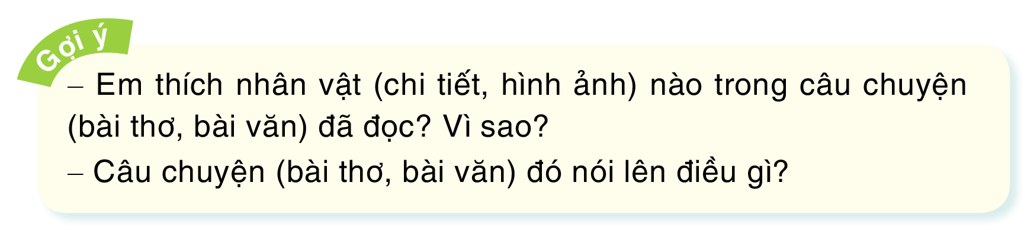
Trao đổi: Em đọc sách báo
2. Trao đổi về nội dung câu chuyện, bài thơ.

